Slide 1
Программа просвещения родителей 2024-2030г.
С 2024 года в России внедрена
«Программа просвещения родителей (законных представителей) детей дошкольного возраста, посещающих дошкольные образовательные организации», разработанная Минпросвещения России.

Slide 2
Программа просвещения родителей
Разработка Программы осуществлялась как мера государственной поддержки в части подготовки и внедрения программ просветительской деятельности для родителей детей, посещающих дошкольные образовательные организации
(во исполнение пункта 3 перечня поручений Президента Российской Федерации от 14 июня 2022 г. № Пр-1049ГС по итогам заседания Президиума Государственного Совета Российской Федерации
25 мая 2022 г.).

Slide 3
Программа просвещения родителей
Просветительская деятельность выступает значимой частью профессиональной деятельности педагогов дошкольных образовательных организаций,
одной из мер государственной поддержки семей, инструментом формирования единого образовательного пространства страны и позиции осознанного ответственного родительства.
Просветительская деятельность осуществляется вне реализации образовательных программ, поэтому Программа просвещения не является образовательной программой.

Slide 4
Программа просвещения родителей
Она выступает инструментом, используя который педагоги дошкольных образовательных организаций могут:
оперативно находить содержание для подготовки коллективных и индивидуальных просветительских мероприятий, ответов на вопросы родителей о воспитании и развитии детей;
выбирать оптимальные формы просвещения, творчески перерабатывать материал с учетом специфики решаемых просветительских задач, особенностей контингента родителей, возникающих образовательных ситуаций и запросов.

Slide 5
Программа просвещения родителей
В конце 2023 года программа прошла апробацию в дошкольных образовательных организациях пяти регионов: Алтайский край,
Вологодская область,
Красноярский край,
Санкт-Петербург,
Ханты-Мансийский автономный округ Югра,
и получила высокую оценку со стороны практиков, отметивших ее своевременность, доступность, актуальность, удобство использования.

Slide 6
Программа просвещения родителей
Цель программы — обеспечение поддержки семьи в вопросах образования, охраны и укрепления здоровья каждого ребенка; обеспечение единства подходов к воспитанию и обучению детей в условиях детского сада и семьи; повышение воспитательного потенциала семьи.

Slide 7
Основные задачи программы:
Психолого-педагогическое просвещение родителей о значимых изменениях в физическом и психическом развитии детей в младенческом, раннем и дошкольном возрасте, о необходимых условиях для полноценного развития каждого ребёнка.
Приобщение родителей к ценностям осознанного и ответственного родительства как основы благополучия семьи и развития личности ребёнка.
Раскрытие родителям важности и особенностей образовательной работы с детьми младенческого, раннего, дошкольного возраста, понимания включенности родителей в общее дело воспитания и обучения, развития их детей.

Slide 8
Основные задачи программы:
Психолого-педагогическая помощь родителям в понимании возможных причин возникновения трудностей в развитии ребенка и путей их преодоления и профилактики, в выборе оптимальной стратегии взаимодействия с ребенком.
Информирование родителей о возможностях получения индивидуальной помощи в вопросах укрепления здоровья, обучения и воспитания детей младенческого, раннего и дошкольного возраста.
Выбор оптимальных средств и методов взаимодействия дошкольной образовательной организации с родителями детей младенческого, раннего и дошкольного возраста, основанный на выделенных проблемах семейного воспитания и взаимоотношений родителей с детьми.

Slide 9
Формы и методы
ДОО имеют право выбора содержания, тематики, форм просвещения родителей с учетом образовательных запросов родителей, индивидуальных и возрастных особенностей воспитанников, их потребностей и интересов, решаемых организацией образовательных задач, возможностей педагогического коллектива.
Предложенная тематика и формы взаимодействия и педагогического просвещения родителей являются примерными и могут быть творчески преобразованы педагогами.

Slide 10
Формы и методы
Программа просвещения родителей может включать формы, направленные на:
Информирование родителей — родительские собрания, лектории, беседы, дни открытых дверей, «круглые столы».
Формирование практического опыта воспитательных действий — мастер-классы, тренинги, практикумы.
Вовлечение родителей в совместную деятельность с детьми — детско-взрослые проекты, мастерские, совместные праздники, досуги.
Также программа может использовать цифровые технологии, например, электронные книги для родителей, интерактивные плакаты, тематические аудиозаписи и видеоролики.

Slide 11
Этапы реализации
Реализация программы просвещения родителей обычно включает три этапа:
Организационный. Создание условий и подбор средств для эффективной реализации программы, разработка плана деятельности с родителями.
Основной. Реализация программных мероприятий.
Аналитический. Анализ деятельности специалистов, определение эффективности реализации программы, планирование и корректирование плана мероприятий на следующий год с учётом выявленных проблем и пожеланий участников.

Slide 12
Примеры мероприятий
Некоторые примеры мероприятий в рамках программы просвещения родителей:
«День родительских инициатив», где родители пробуют себя в роли педагогов, проводят с детьми занятия и совместную творческую деятельность.
Создание рукописных книг с детьми на разнообразные темы, что помогает сформировать сплочённость семьи.
Тематические экскурсии педагогов, родителей и детей, нацеленные на познавательно-исследовательскую совместную деятельность.

Slide 13
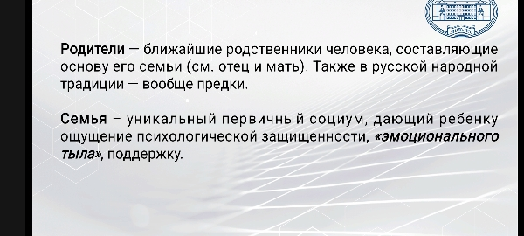
Семинар «Работа с родителями (законными представителями) в условиях образовательной организации»
Методы работы с родителями

Slide 14
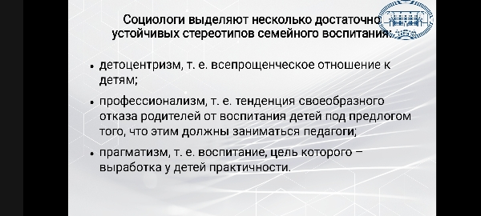
Семинар «Работа с родителями (законными представителями) в условиях образовательной организации»
Методы работы с родителями

Slide 15
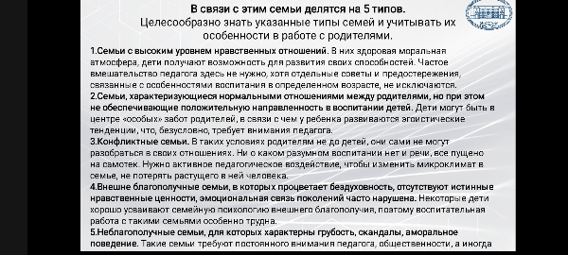
Семинар «Работа с родителями (законными представителями) в условиях образовательной организации»
Методы работы с родителями

Slide 16
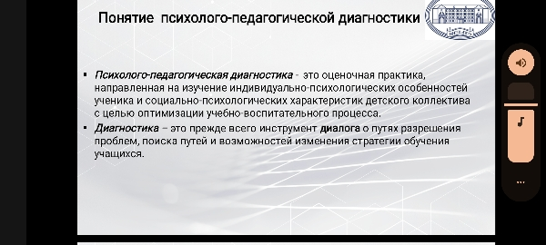
Семинар «Работа с родителями (законными представителями) в условиях образовательной организации»
Методы работы с родителями

Slide 17
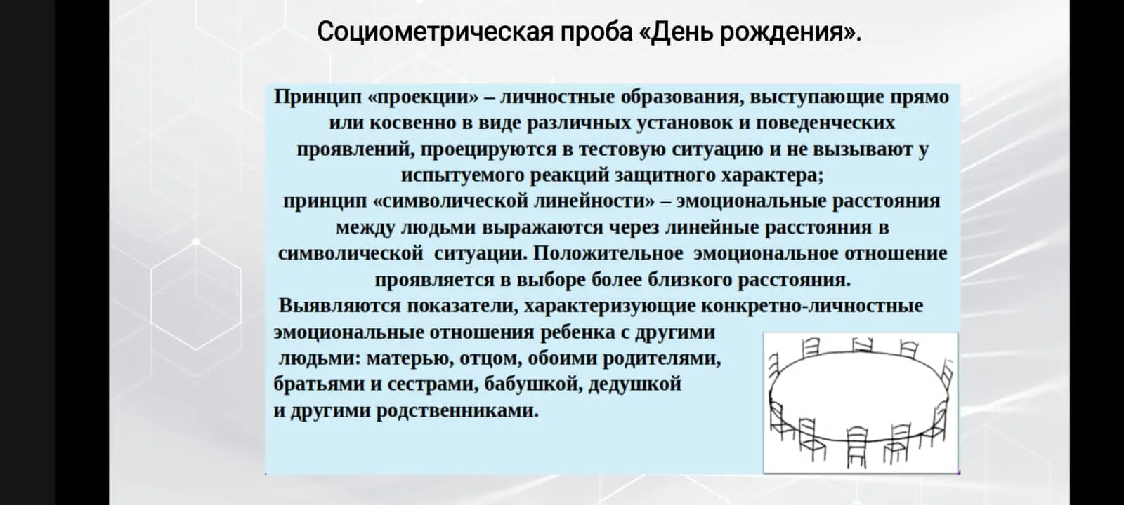
Семинар «Работа с родителями (законными представителями) в условиях образовательной организации»
Методы работы с родителями

Slide 18
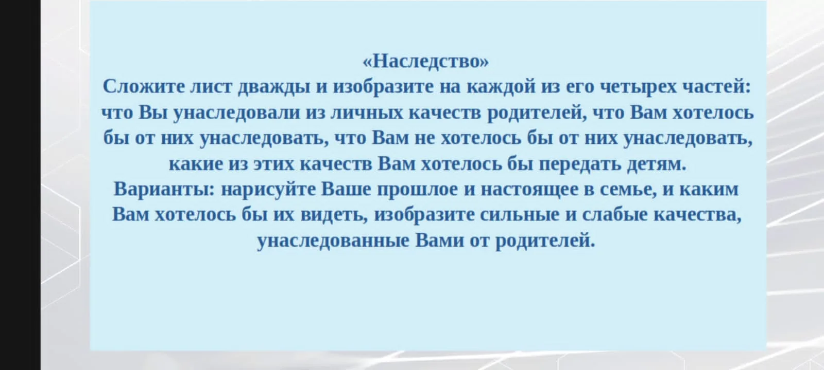
Примеры методов работы с родителями

Slide 19

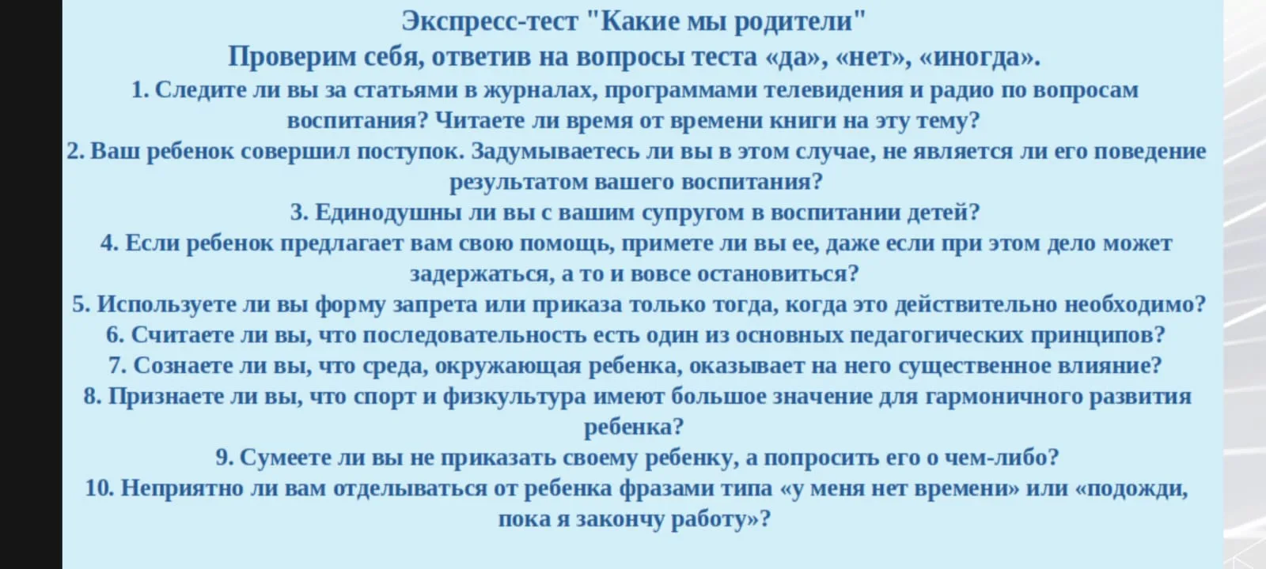

Slide 20
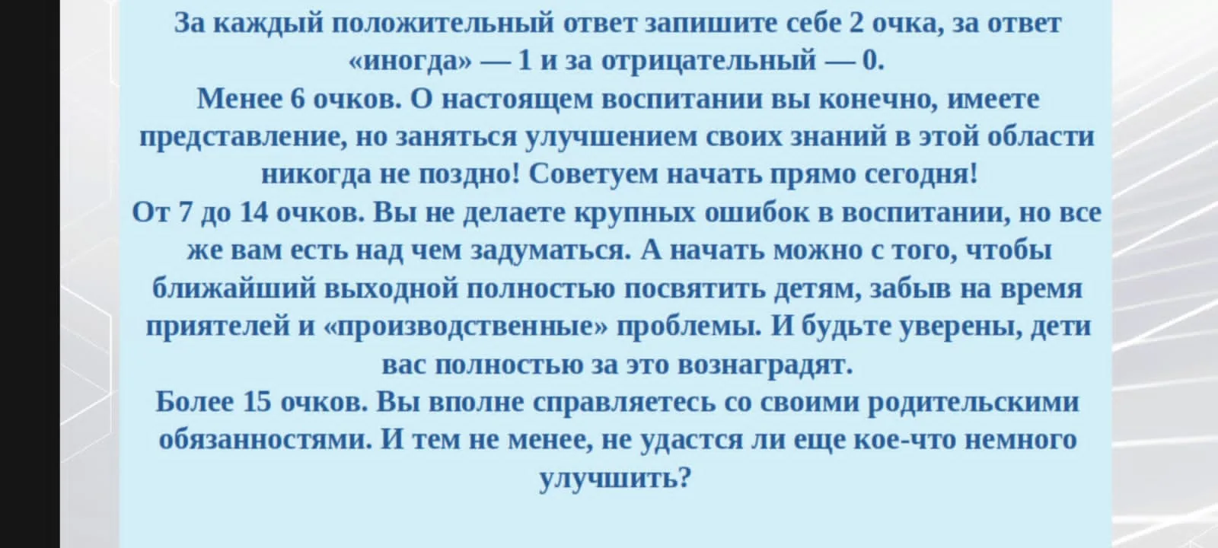

Slide 21
Методика «КАКТУС»
Возьмите чистый лист
Нарисуйте кактус

Slide 22
Интернет-ресурсы просветительской направленности для родителей
Родителям о детях
ФГБНУ «Институт развития, здоровья и адаптации ребенка» — Институт развития ребенка
Растим детей.
Навигатор для современных родителей Институт изучения детства, семьи и воспитания

Slide 23
Интернет-ресурсы просветительской
направленности для родителей
https://www.ya-roditel.ru/ – Портал «Я – родитель»
для ответственных родителей и всех, кто хочет ими стать (создан Фондом поддержки детей, находящихся в трудной жизненной ситуации).
Портал включает многочисленные консультации от специалистов для родителей, полезные подборки (информация о службах психологической помощи,
познавательные блоги и передачи для детей, информация о семейном устройстве детей - сирот, финансовая грамотность семьи, видео-уроки).

Slide 24
Интернет-ресурсы просветительской
направленности для родителей
https://растимдетей.рф/ – Навигатор для современных родителей. Федеральный портал информационно-просветительской поддержки родителей (создан в рамках реализации Национального проекта «Образование») Портал размещает актуальную информацию для родителей детей различных возрастных групп (от младенчества до подросткового возраста). Особое внимание уделяется поддержке родителей, воспитывающих детей с ограниченными возможностями здоровья (представлена информация об особенностях развития детей с ОВЗ, службах ранней помощи, особенностях организации образования детей с ОВЗ, психолого-педагогическому сопровождению ребенка и семьи).

Slide 25
Интернет-ресурсы просветительской
направленности для родителей
https://ruroditel.ru/ – онлайн центр информационной поддержки родителей (создан Национальной родительской ассоциацией совместно с Министерством образования и науки РФ). Портал включает следующие разделы: консультации и советы родителям (в области педагогики, психологии, семейного права, информационной безопасности, помощь детям в ситуациях, угрожающим жизни и здоровью), центры и программы родительского просвещения, конкурсы для родителей

Slide 26
Интернет-ресурсы просветительской
направленности для родителей
https://nra-russia.ru/ – Национальная родительская ассоциация. Портал, созданный с целью обеспечить эффективное сотрудничество общественных и государственных структур, участие в формировании политики в интересах семей, защиту интересов семей с детьми, материнства, отцовства, профилактики социального сиротства.

